Slide 1
Covid19 – nuläge i vaccinationer
CS 1 mars 2022

Slide 2
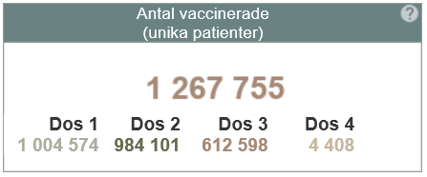
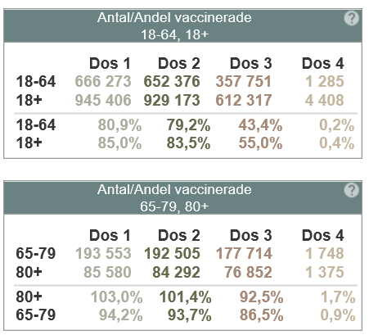
Vaccinationsläget just nu

Slide 3
Pågående vaccinationsarbete
Upphandlade utförare på 11 orter
- För alla
Alla vårdcentraler
För geografisk täckning
Dos 4 för äldre med ökad risk;
personer i särskilt boende för äldre (SÄBO), personer med hemsjukvård av sjuksköterska, personer i ordinärt boende som är beviljad återkommande insatser enligt Socialtjänstlagen för hjälp med personlig omvårdnad samt alla som är 80 år och äldre
Sjukhusen
Särskilda riskgrupper
Riktade mobila aktiviteter
Nära samarbete med Länsstyrelse, Skånes Kommuner och skånska kommuner
Grupper eller områden med låg täckning
Ca 2500 doser senaste månader
Vecka 11, Hela Skåne mot pandemin

